Slide 1
Инновационные формы социального проектирования Калюжная Н.Н учитель английского языка, классный руководитель

Slide 2
Термин «проектирование» происходит от латинского «projectus», что означает – «брошенный вперед»

Slide 3
Современное переосмысление проектирования предполагает
связь с жизнью;
развитие социальной активности детей в воспитательном процессе;
развитие умения адаптироваться к действительности;
умение общаться, сотрудничать с людьми в различных видах деятельности.

Slide 4
Положительные стороны социального проектирования
Самостоятельный выбор деятельности по интересам и способностям
Возможность решить какую-либо реальную проблему
Коллективная работа

Slide 5
цель социального проектирования
привлечение внимания учащихся к актуальным социальным проблемам местного сообщества;
включение ребят в реальную практическую деятельность по разрешению одной из проблем их собственными силами.

Slide 6
Задачи социального проектирования
повысить общий уровень культуры детей за счет получения дополнительной информации;
Формировать навыки «разумного социального» поведения в сообществе;
совершенствовать полезные социальные навыки и умения ;
закреплять навыки командной работы

Slide 7
Виды социальных проектов
Прикладные
Информационные
Ролевые и игровые
Исследовательские

Slide 8
«мы вместе»
Социальное партнерство:
Детский сад 398 «Ласточка»
и МАОУ лицей176

Slide 9
Актуальность проекта
Детский сад – открытая система, которая взаимодействует с социальными партнерами
Социальный заказ общества и государства (определен ФГТ)
школа
Родители воспитанников
Учреждения здравоохранения
Учреждения культуры
Общественные организации

Slide 10
Участники проекта «Мы вместе»
Дети
Детского сада № 398
ученики Лицея№176

Slide 11
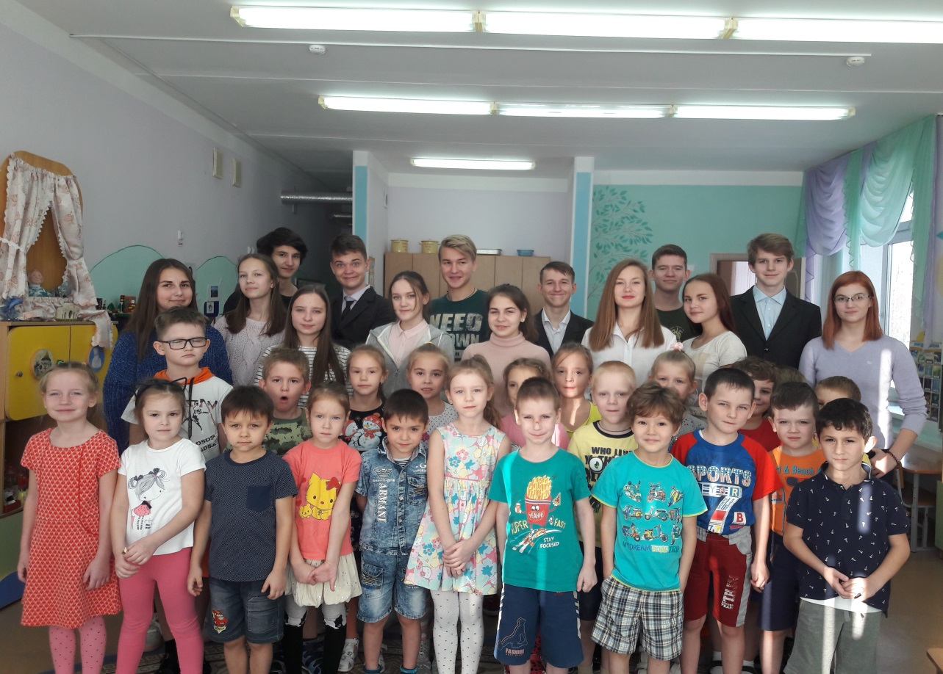
Цель социального партнерства
– создание условий для успешной социализации детей, формирования основ базовой культуры личности и подготовки детей к жизни в современном обществе.

Slide 12
Задачи реализации проекта
Формировать у детей умения и навыки для осуществления всех видов детской деятельности в социуме.
Путем расширения образовательного пространства развивать у детей такие качества, как любознательность, активность, заинтересованность, эмоциональную отзывчивость.
Развивать многогранность взаимодействия детей с социумом, приобщать к изучению культурного наследия общества, воспитывать потребность в соблюдении норм и правил поведения

Slide 13
Условия для эффективного взаимодействия
Установление доверительных и деловых контактов
Использование образовательного потенциала ДОУ и школы
Использование активных форм и методов общения
Открытость ДОУ и школы

Slide 14
Мы вместе
Заботимся о здоровье
ходим на экскурсии и в походы
познаем
играем
отмечаем праздники
трудимся
читаем

Slide 15
Этапы реализации
1 этап Младшая группа
8 класс
2 этап Средняя группа
9 класс
3 этап Старшая группа
10 класс
4 этап Подготовительная группа
11 класс

Slide 16
Результаты реализации проекта
Выпускник детского сада
Овладевший умениями и навыками, необходимыми для осуществления различных видов деятельности
Овладевший средствами и способами взаимодействия с людьми
Физически развитый, сформирована потребность в двигательной активности
Любознательный и активный, интересуется новым в окружающем мире
Эмоционально отзывчивый, способный сопереживать, откликаться на эмоции людей
Имеет представления о себе, об обществе, его культурных ценностях
Способный управлять своим поведением, соблюдающий правила поведения в общественных местах

Slide 17
ФОТОГАЛЕРЕЯ

Slide 18
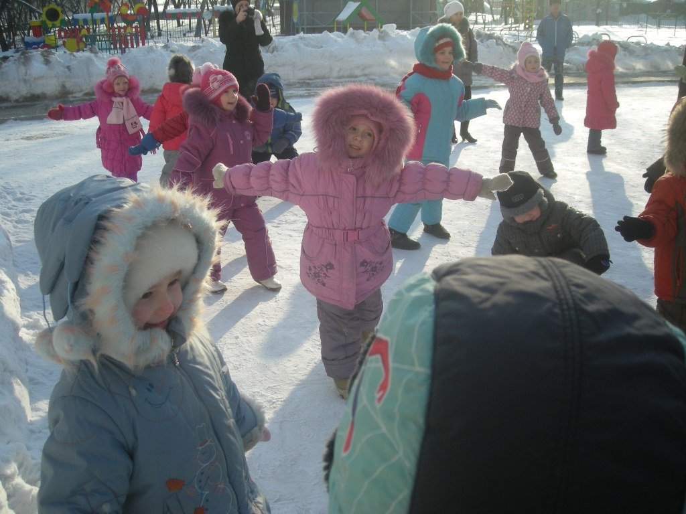
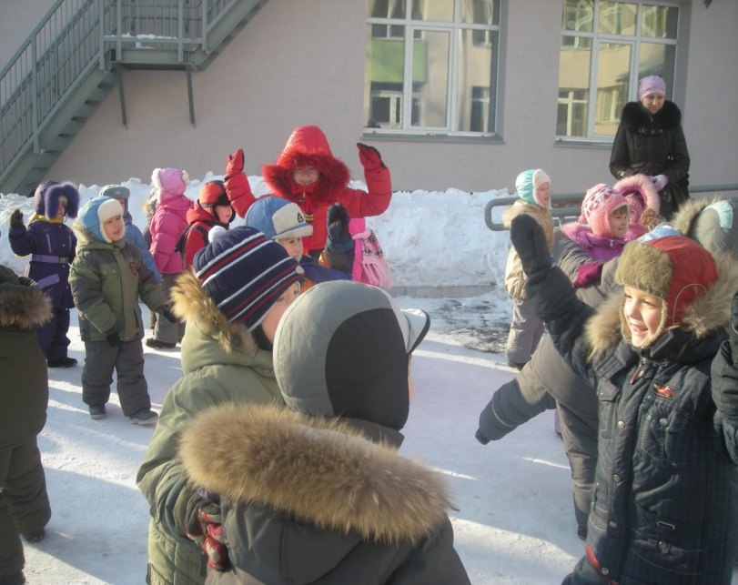
Встреча весны

Slide 19
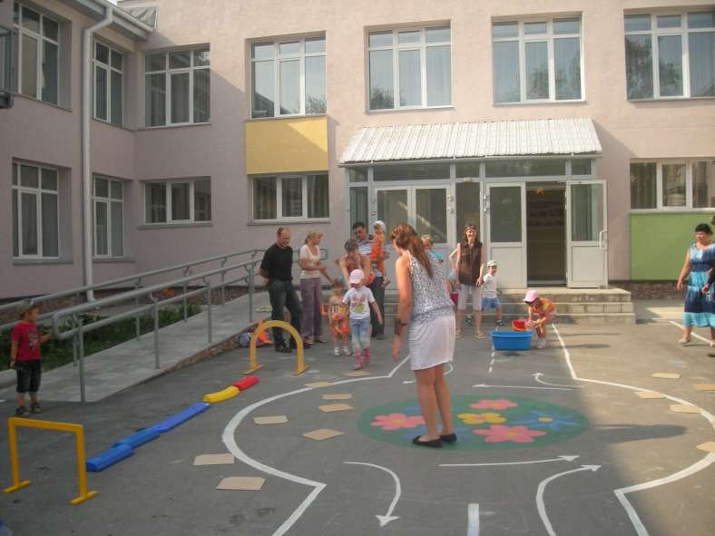
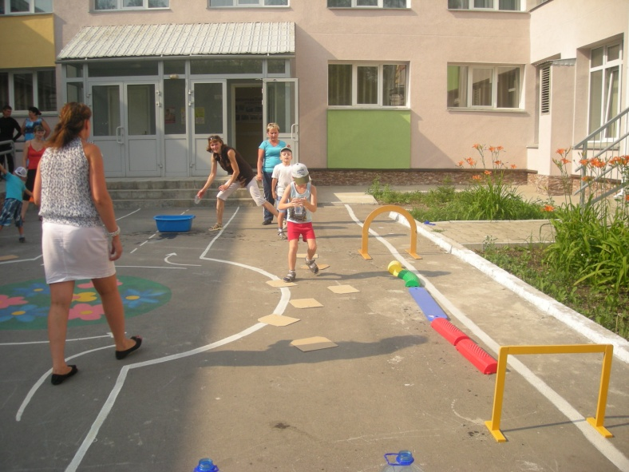
Изучаем правила дорожного движения

Slide 20
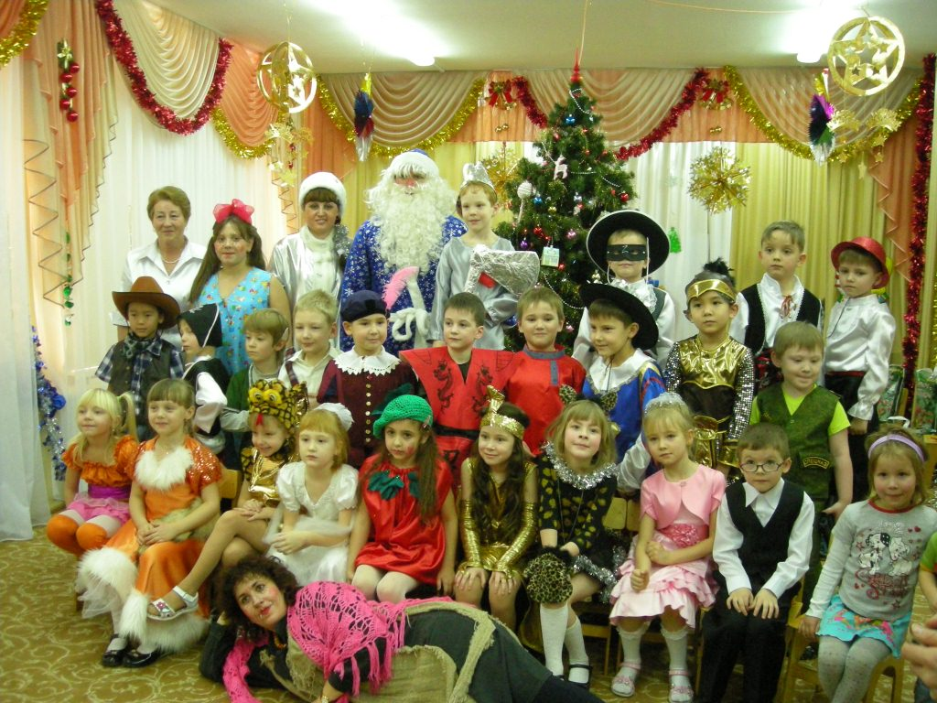
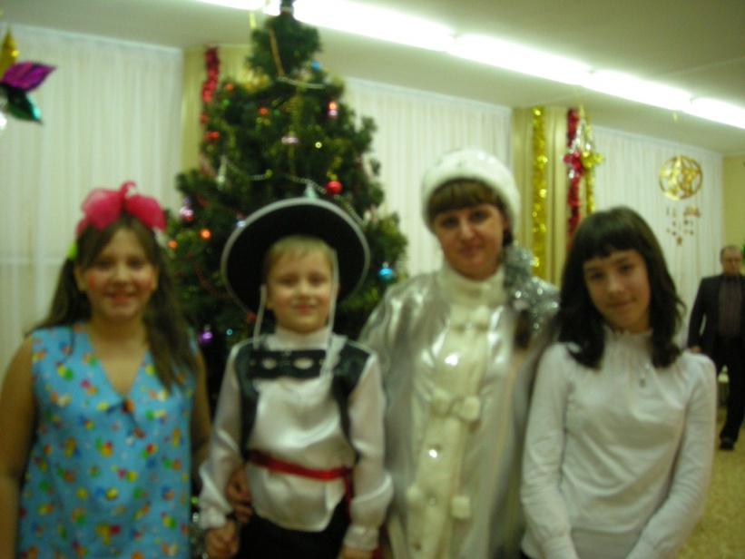
Новый год – любимый праздник

Slide 21
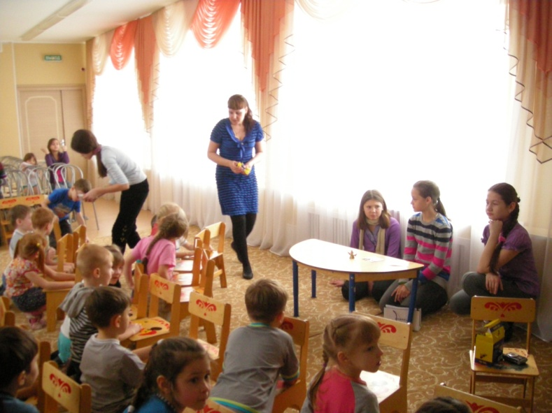
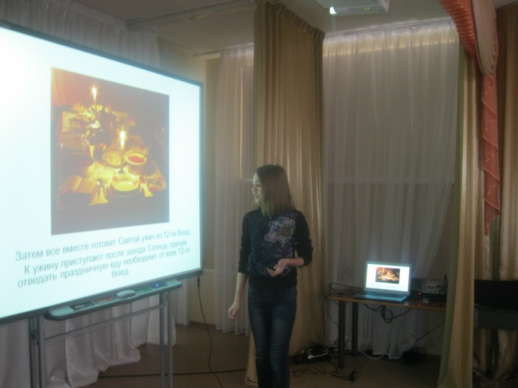
Культурное наследие

Slide 22
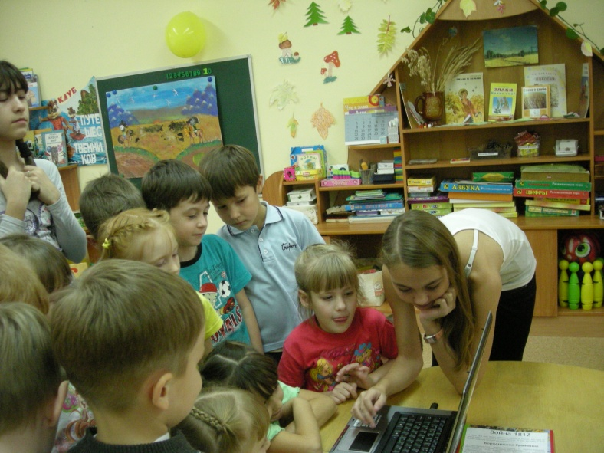
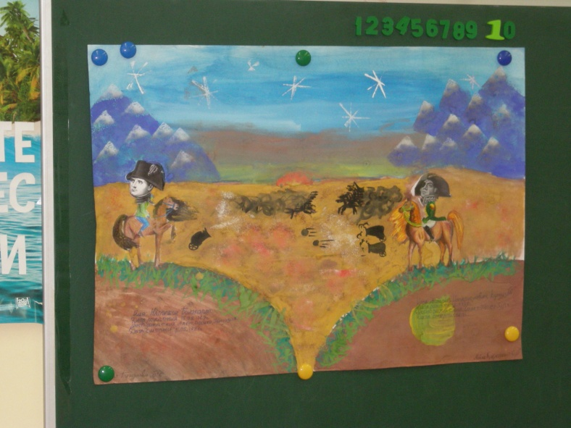
История нашей страны

Slide 23
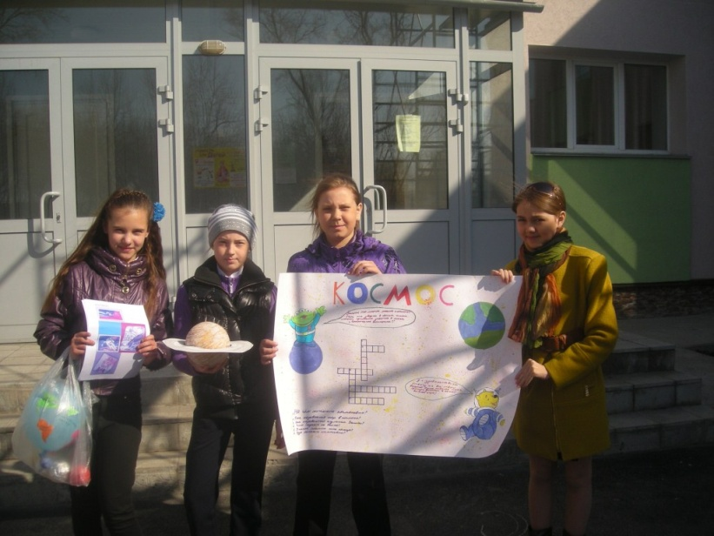
День Космонавтики

Slide 24
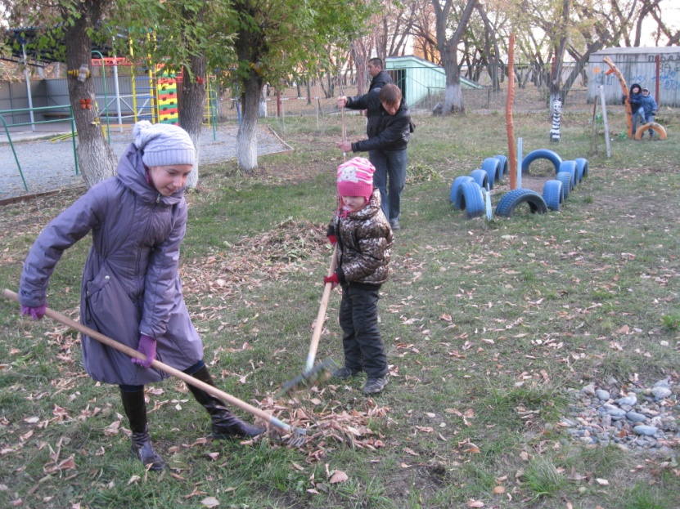
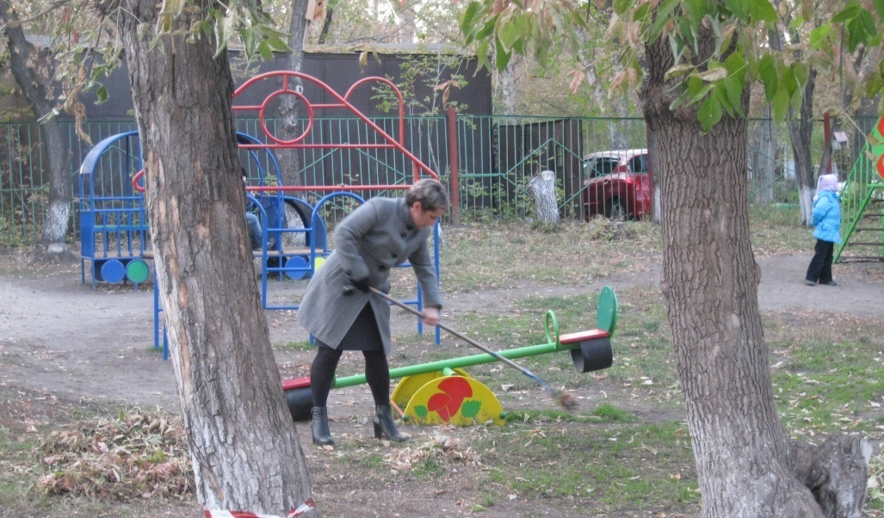
Мы трудимся

Slide 25
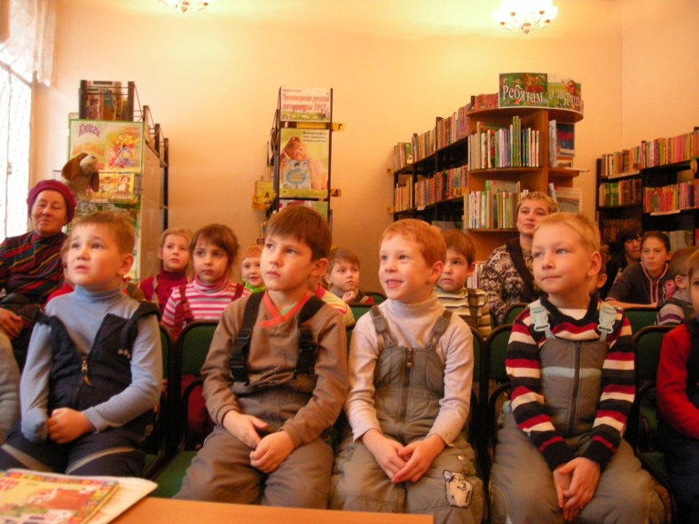
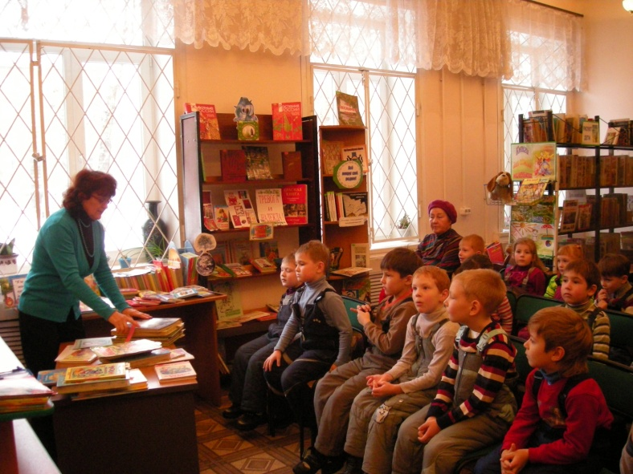
Экскурсия в библиотеку

Slide 26
Патриотическое воспитание

Slide 27
“МЫ ВМЕСТЕ” –
это диалог детского сада и школы, позволяющий расширить систему социальных отношений и создать условия для успешной социализации детей.

Slide 28
Спасибо за внимание!

